Slide 1
Строение и работа сердца

Slide 2
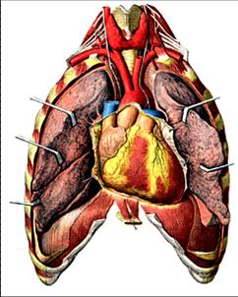
Строение сердца
Сердце человека располагается в грудной клетке приблизительно посередине. Это четырехкамерный мышечный орган, бессменно работающий в течение всей жизни. По форме сердце напоминает уплощенный конус и состоит из двух частей — правой и левой. Каждая часть включает предсердие и желудочек. Величина сердца приблизительно с кулак. Масса сердца в среднем около 300 г у мужчин, а у женщин – около 220г.
Сердце покрыто тонкой и плотной оболочкой, образующей замкнутый мешок - околосердечную сумку, перикард. Между сердцем и околосердечной сумкой находится жидкость, увлажняющая сердце и уменьшающая трение при его сокращениях. Стенки желудочков имеют более развитые стенки, чем предсердия.

Slide 3
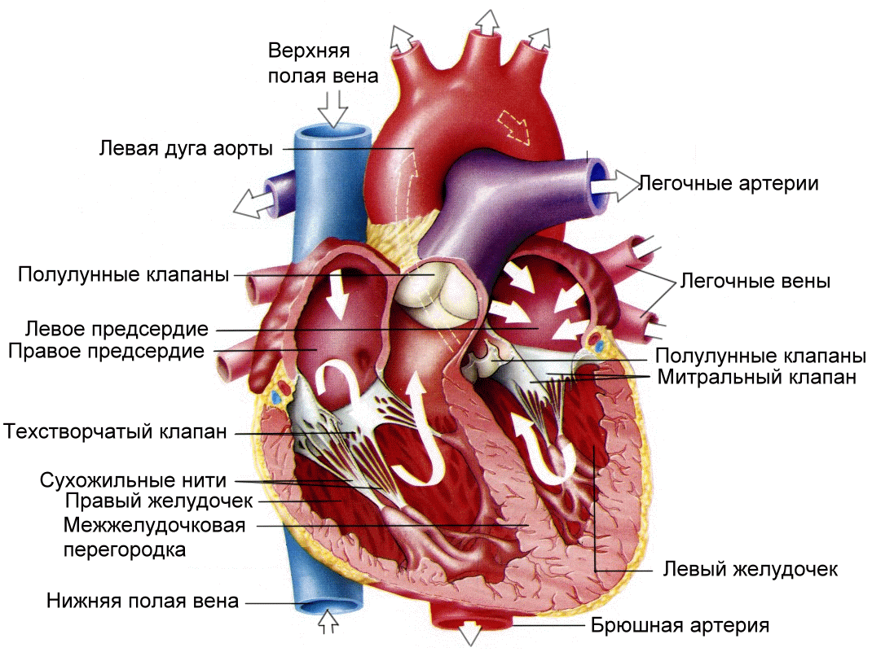
Строение сердца
Особенной толщиной отличается мышечная стенка левого желудочка, который, сокращаясь, проталкивает кровь по сосудам большого круга кровообращения. Предсердия и желудочки соединяются между собой отверстиями.

Slide 4
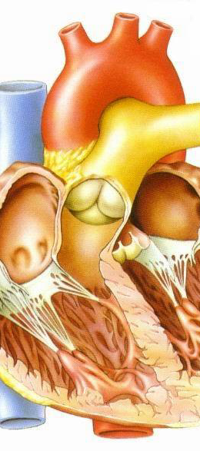
Строение сердца
Стенка сердца состоит из трех оболочек:
1.Внутренней оболочки (эндокарда),
2.Средней оболочки (миокарда),
3.Наружной оболочки (эпикарда).
По краям отверстий располагаются створчатые клапаны сердца. На стороне клапанов, обращенной в полость желудочков, имеются специальные сухожильные нити. Эти нити удерживают клапаны от прогибания.
Между левым предсердием и левым желудочком клапан имеет две створки и называется двустворчатым, между правым предсердием и правым желудочком находится трехстворчатый клапан. Двустворчатый и трехстворчатый клапаны обеспечивают ток крови в одном направлении — из предсердий в желудочки.

Slide 5
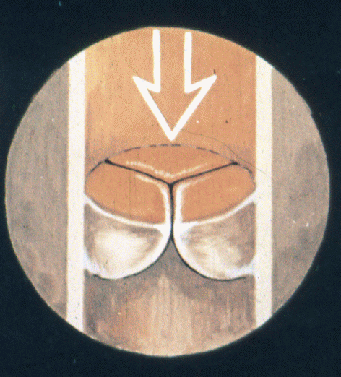
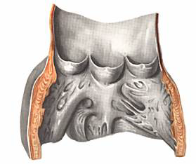
Строение сердца
Между левым желудочком и отходящей от него аортой, а также между правым желудочком и отходящей от него легочной артерией тоже имеются клапаны. Из-за своеобразной формы створок они названы полулунными.
Каждый полулунный клапан состоит из трех листков, напоминающих кармашки. Полулунные клапаны обеспечивают ток крови только в одном направлении — из желудочков в аорту и легочную артерию.

Slide 6
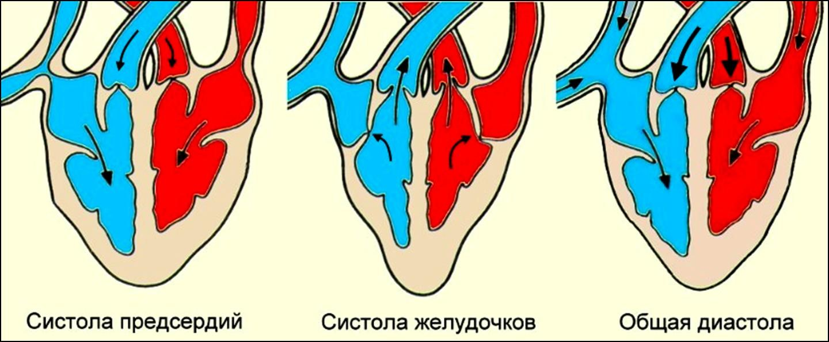
Работа сердца. Сердечный цикл
Предсердия и желудочки могут находиться в двух состояниях: сокращенном и расслабленном. Сокращение и расслабление предсердий и желудочков сердца происходят в определенной последовательности и строго согласованы во времени. Сердечный цикл состоит из сокращения предсердий, сокращения желудочков, расслабления желудочков и предсердий (общего расслабления). Продолжительность сердечного цикла зависит от частоты сокращения сердца.

Slide 7
Сердечный цикл
У здорового человека в покое сердце сокращается 60—80 раз в 1 мин. Следовательно, время одного сердечного цикла меньше 1 с.
Сердечный цикл начинается с сокращения предсердий, систолы, которая длится 0,1 с. В этот момент желудочки расслаблены, створчатые клапаны открыты, полулунные клапаны закрыты.
Во время сокращения предсердий вся кровь из них поступает в желудочки. Сокращение предсердий сменяется их расслаблением, диастолой.

Slide 8
Сердечный цикл
Затем начинается систола желудочков, которая длится 0,3 с. В начале сокращения желудочков полулунные и трехстворчатые клапаны остаются закрытыми. Сокращение мускулатуры желудочков приводит к повышению давления внутри них. Давление в полостях желудочков становится выше давления в полостях предсердий.
Движущаяся в сторону предсердий кровь встречает на своем пути створки клапанов. Внутрь предсердий клапаны вывернуться не могут, их удерживают сухожильные нити.

Slide 9
Сердечный цикл
У крови, заключенной в замкнутые полости желудочков, остается один путь — в аорту и легочную артерию.
Систола желудочков сменяется общей диастолой, расслаблением, которое длится 0,4 с. В этот момент кровь свободно поступает из предсердий и вен в полость желудочков. Полулунные клапаны при этом закрыты. В особенностях сердечного цикла заключена способность сохранения рабочей активности сердца в течение всей жизни.

Slide 10
Сердечный цикл
Из общей продолжительности сердечного цикла 0,8 с на сердечную паузу приходится 0,4 с. Такого интервала между сокращениями достаточно для полного восстановления работоспособности сердца.
Во время каждого сокращения желудочков в сосуды выталкивается определенная порция крови. Ее объем составляет 70—80 мл. За 1 мин сердце взрослого человека, находящегося в покое, прокачивает 5—5,5 л крови. За сутки сердце перекачивает около 10 000 л крови.

Slide 11
Сердечный цикл
При физической нагрузке количество крови, перекачиваемой сердцем за 1 мин у здорового нетренированного человека, увеличивается до 15—20 л. У спортсменов эта величина достигает 30—40 л/мин. Систематические тренировки приводят к увеличению массы и размеров сердца, повышают его мощность.

Slide 12
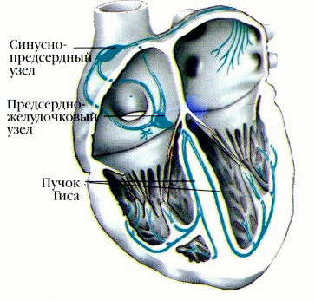
Изолированное сердце животных может долго работать ритмически, если через сосуды, питающие сердце, пропускать питательные растворы, насыщенные кислородом. Автоматизм сердца — способность сердца ритмически сокращаться без внешних раздражений под влиянием импульсов, возникающих в нем самом.​
В сердце человека источником автоматизма служат особые мышечные клетки. Они располагаются в различных его отделах. Главным центром зарождения автоматических импульсов являются мышечные клетки, расположенные в правом предсердии. Работающее сердце создает слабые биоэлектрические сигналы, которые проводятся по всему телу. Эти регистрируемые от кожи рук и ног и от поверхности грудной клетки сигналы называются электрокардиограммой. Электрокардиограмма отражает состояние мышцы сердца и служит важнейшим показателем его деятельности.​
​

Slide 13
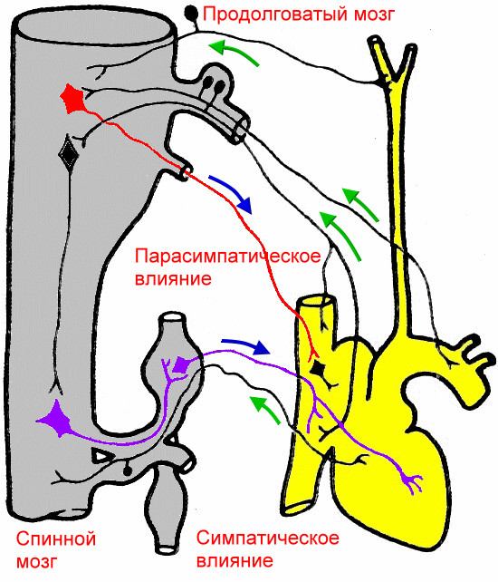
Регуляция работы сердца. Нервная регуляция.
ЦНС постоянно контролирует работу сердца. Внутри полостей самого сердца и в стенках крупных сосудов расположены нервные окончания — рецепторы, воспринимающие колебания давления в сердце и сосудах. Существуют два вида нервных влияний на сердце: одни — тормозящие, т.е. снижающие частоту сокращений сердца, другие — ускоряющие.
Импульсы передаются к сердцу по нервным волокнам от нервных центров, расположенных в продолговатом и спинном мозге. Влияния, ослабляющие работу сердца, передаются по парасимпатическим нервам, а усиливающие его работу — по симпатическим.

Slide 14
Нервная регуляция работы
Например, у человека учащаются сокращения сердца, когда он быстро встает из положения лежа.
Под воздействием положительных эмоций люди могут совершать колоссальную работу, поднимать тяжести, пробегать большие расстояния.

Slide 15
Гуморальная регуляция работы
Наряду с нервным контролем деятельность сердца регулируется химическими веществами, постоянно поступающими в кровь. Такой способ регуляции называется гуморальной регуляцией.
Веществом, тормозящим работу сердца, является ацетилхолин. Чувствительность сердца к этому веществу так велика, что в дозе 0,0000001 мг ацетилхолин отчетливо замедляет его ритм.
Противоположное действие оказывает адреналин. Даже в очень малых дозах он усиливает работу сердца. В медицинской практике адреналин вводят иногда прямо в остановившееся сердце, чтобы заставить его вновь сокращаться. Увеличение содержания солей калия в крови угнетает, а кальция усиливает работу сердца.

